Slide 1


深入理解Gateway
马士兵教育 马坤鹏

Slide 2

目录
▷ 网关简介
▷ Gateway简介
▷ 核心概念
▷ 工作原理
▷ 快速入门
▷ 路由谓词工厂配置
▷ 过滤器工厂配置
▷ 源码分析

Slide 3
一、网关简介

Slide 4
网关介绍
网关作为流量的入口，常用的功能包括路由转发，权限校验，限流等。

Slide 5
二、Gateway简介

Slide 6
网关介绍
Spring Cloud Gateway 是Spring Cloud官方推出的第二代网关框架，定位于取代 Netflix Zuul。相比Zuul来说，Spring Cloud Gateway 提供更优秀的性能，更强大的有功能。
Spring Cloud Gateway 是由 WebFlux + Netty + Reactor 实现的响应式的 API 网关。
它不能在传统的servlet容器中工作，也不能构建成war包

Slide 7
三、核心概念

Slide 8
核心概念
路由（route)
路由是网关中最基础的部分，路由信息包括一个ID、一个目的URI、一组谓词工厂、一组Filter组成。如果谓词为真，则说明请求的URL和配置的路由匹配。
谓词(predicates)
即java.util.function.Predicate , Spring Cloud Gateway使用Predicate实现路由的匹配条件。
过滤器（Filter)
SpringCloud Gateway中的filter分为Gateway FilIer和Global Filter。Filter可以对请求和响应进行处理。

Slide 9
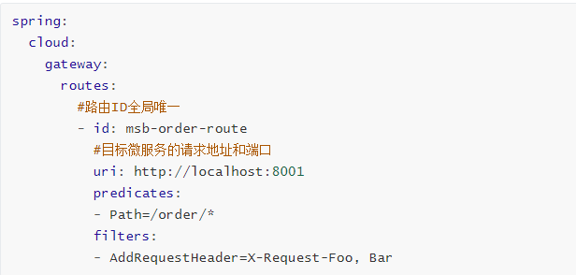

Slide 10
四、工作原理

Slide 11
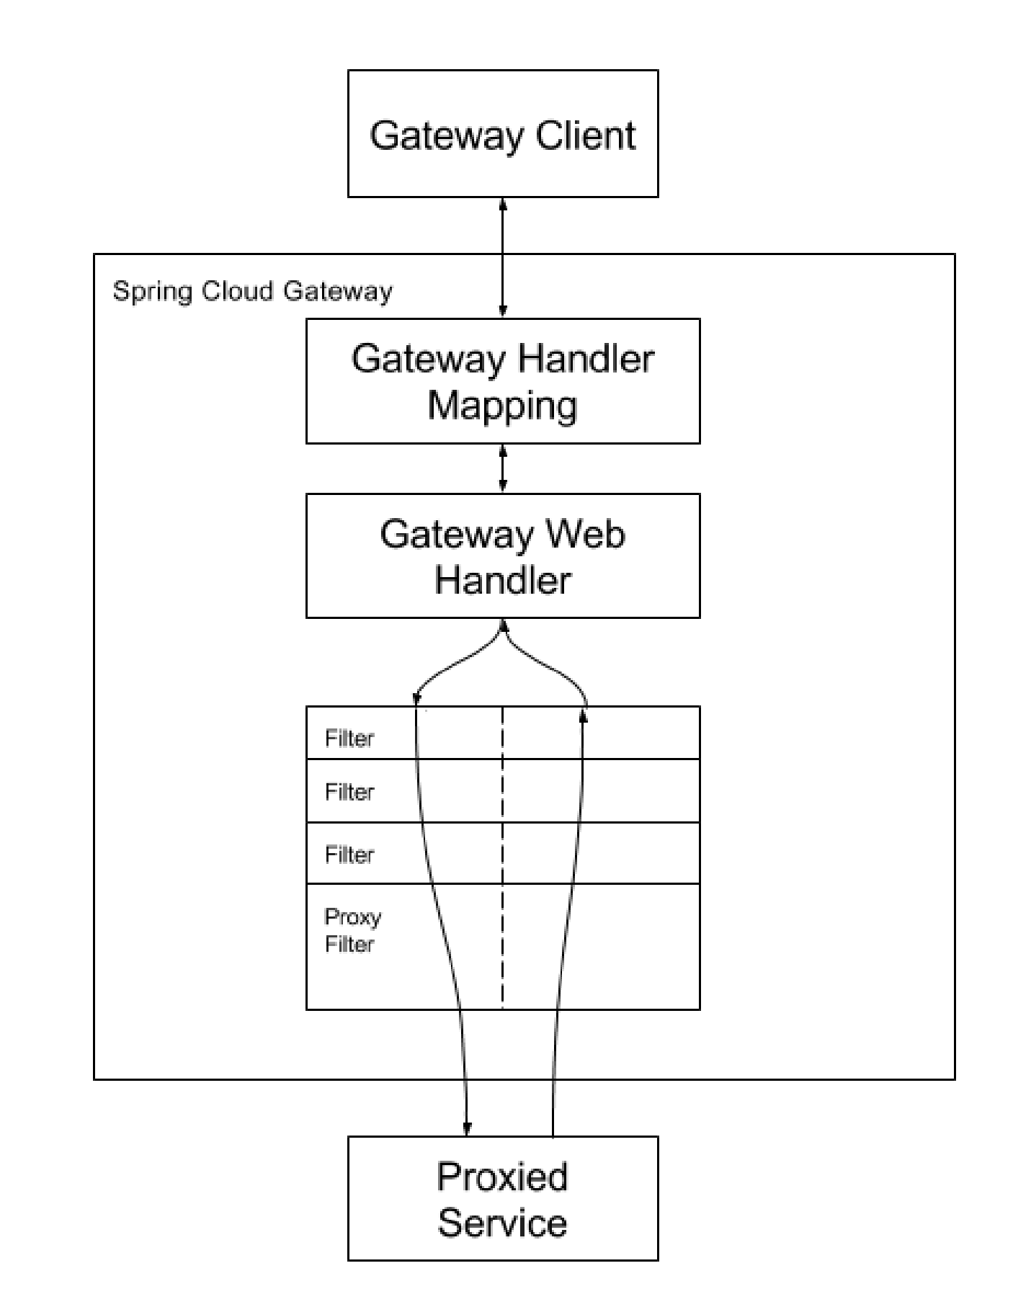
工作原理

Slide 12
五、快速入门

Slide 13
六、路由谓词工厂配置

Slide 14
网关介绍
路由配置的两种形式
路由到指定URL
通用
精确匹配
路由到服务发现组件上的微服务
通用
精确匹配

Slide 15
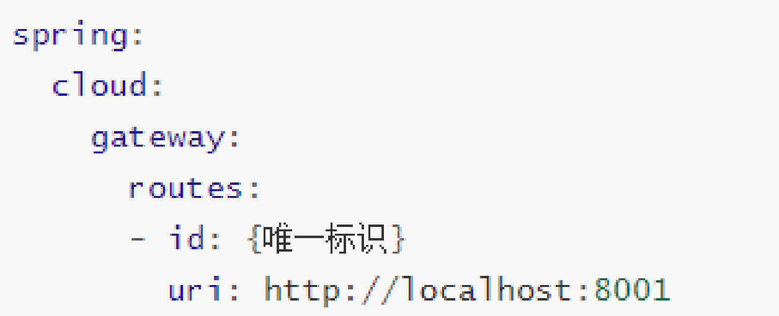
路由到指定URL———通用

Slide 16
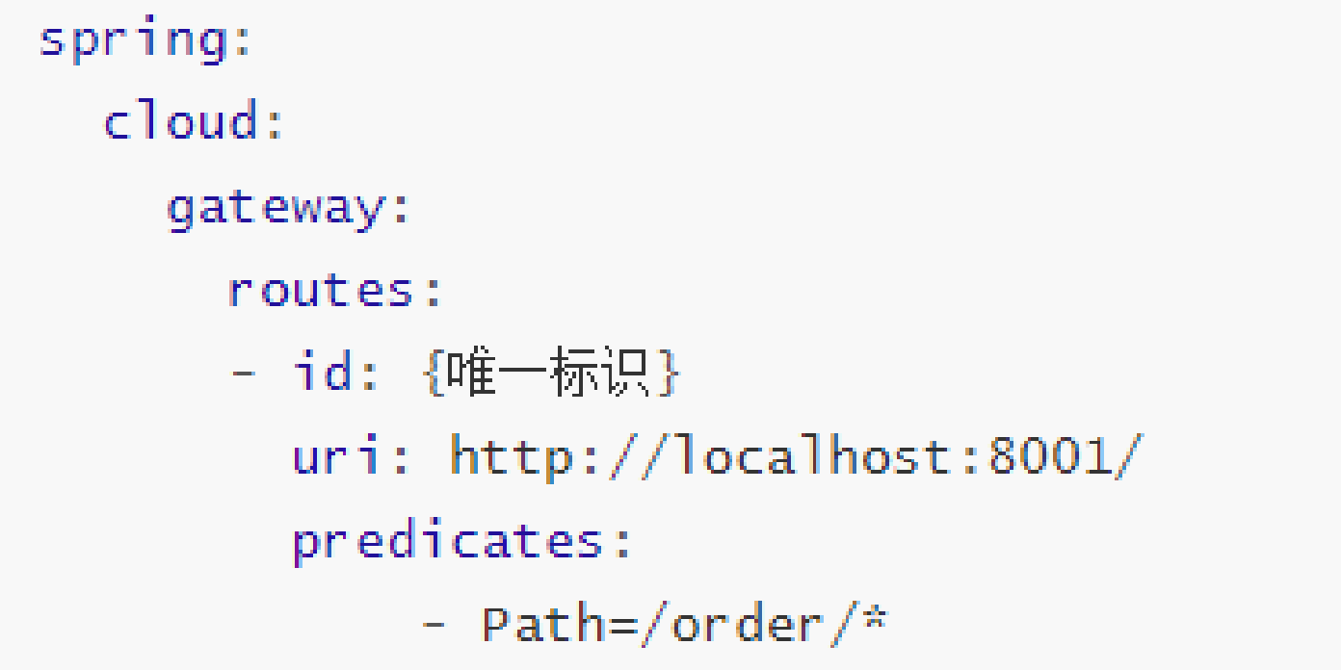
路由到指定URL———精确匹配

Slide 17
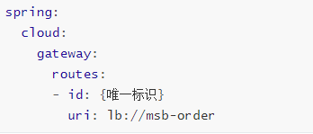
路由到服务发现组件上的微服务——通用

Slide 18
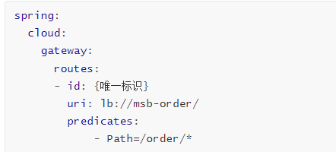
路由到服务发现组件上的微服务——精确匹配

Slide 19
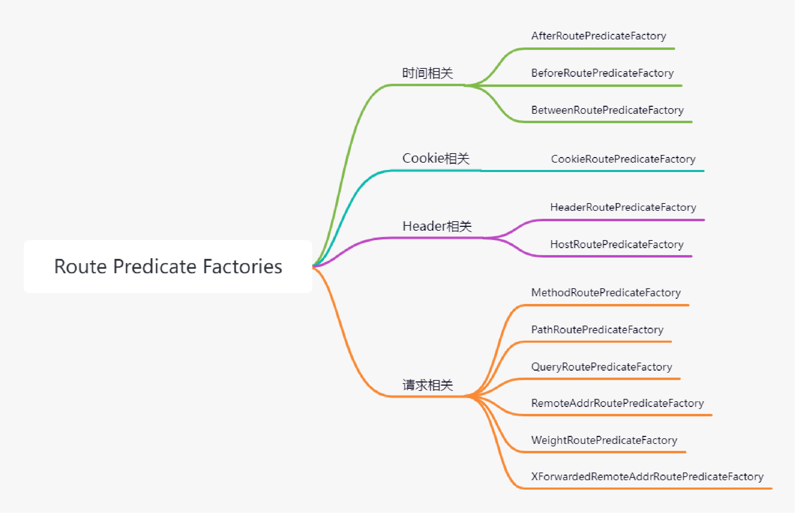
谓词分类
官网：https://docs.spring.io/spring-cloud-gateway/docs/current/reference/html/#gateway-request-predicates-factories

Slide 20
谓词工厂使用
Betwee谓词工厂
Cookie匹配谓词工厂
Head匹配谓词工厂

Slide 21
自定义谓词工厂

Slide 22
七、过滤器工厂配置

Slide 23
SpringCloudGateway 内置了很多的过滤器工厂，我们通过一些过滤器工厂可以进行一些业务逻辑处理器，比如添加剔除响应头，添加去除参数等
官网：
https://docs.spring.io/spring-cloud-gateway/docs/current/reference/html/#gatewayfilter-factories

Slide 24
过滤器的使用
AddRequestHeader 过滤工厂

Slide 25
自定义过滤器
记录日志信息

Slide 26
全局过滤器
前面的 GatewayFilter 工厂是在某一特定路由策略中设置的，仅对这一种路由生效。若要使某
些过滤效果应用到所有路由策略中，就可以将该 GatewayFilter 工厂定义在全局Filters中。
https://docs.spring.io/spring-cloud-gateway/docs/current/reference/html/#global-filters

Slide 27
全局过滤器
LoadBalancerClientFilter讲解
自定义全局过滤器

Slide 28
八、源码分析

